Slide 1
Trabajo Fin de Máster
Detección de Ataques de Denegación de Servicio usando técnicas de clasificación supervisada
Realizado por:
Saúl Moreno Abril
Dirigido por:
Francisco Javier García Castellano
Joaquín Abellán Mulero
Ciencias de la Computación e Inteligencia Artificial – Universidad de Granada
Granada, 23 de Febrero de 2017
<number>/20

Slide 2
Índice de contenidos
Introducción
Estado del Arte
Metodología
Resultados Experimentales
Conclusiones y líneas futuras
<number>/20

Slide 3
Introduccción
Aunque Internet ha simplificado nuestra vida, el mundo virtual no es tan seguro como creemos que es.
Los ataques a la privacidad, propiedad o datos pueden ocurrir en cualquier momento a cualquier persona.
Los ataques DDoS son uno de esos ataques cuyos principales objetivos son aquellas empresas o instituciones que ofrecen servicios en línea a sus clientes.
<number>/20

Slide 4
Introducción
Ejemplos y cifras de ataques DDoS:
  Encuentas de Karpersky Lab y B2B Internacional a finales de 2015:
    1 de cada 5 compañías ha sufrido algún tipo de ataque DDoS.
    En el 13% el ataque provocó la caída total del recurso. En el 52% se reportó retrasos significativos en el tipo de carga. Para el 33% hubo ligeras demoras en la carga de páginas. Y para el 29% provocó el error de algunas transacciones a través del servicio.
    Pérdidas desde $52000 a $400000.
  Ataques del 21 de Octubre de 2016 sobre la empresa Dyn.
    Proveedora de servicios DNS
    Plataformas afectadas: Twitter, Netflix, Reddit, Spotify, PayPal, CNN, The Guardian, New York Times y Wall Street Journal.
<number>/20
Notes:
1.º Comentar la encuenta
2º Comentar el ataque del 21Oct de 2016: proveedora de servicios de nombre de dominio o DNS (Domain Name Service) [8, 3], en el cual los incidentes afectaron principalmente a servicios estadounidenses y europeos. La serie de ataques, tres en total, afectó a algunas de las plataformas web más populares incluyendo Twitter, Netflix, Reddit, Spotify, PayPal, Pinterest, CNN, así como los emblemáticos periódicos, The Guardian, New York Times y Wall Street Journal.

Slide 5
2. Estado del Arte
Tienen como objetivo impedir que los usuarios legítimos tengan acceso a un recurso específico.
Hoy en día, son frecuentemente lanzados por una red de ordenadores zombies o Botnet.
Una Botnet es un conjunto de dispositivos controlados remotamente, bien organizados y ampliamente dispersos que están continuamente enviando una gran cantidad de tráfico.
De este modo la víctima responde tan lento que el servicio es inutilizable o directamente colapsa.
¿Cuál es la motivación de los atacantes?
<number>/20
Notes:
1º Comentar los incentivos de los atacantes: financieros/económicos, venganza, ideológica, restos intelectuales o guerra cibernética

Slide 6
2.1 Taxonomía de los ataques DDoS
Capa de Red/Transporte: lanzados usando paquetes TCP, UDP, ICMP y DNS. Se dividen en inundación, inundación explotando un protocolo, basados en reflexión, basados en amplificación.
Capa de Aplicación: se centran en interrumpir el uso legítimo de los servicios agotando los recursos del servidor. Se dividen en reflexión, amplificación y en ataques basados en HTTP (sesión, asimétricos, solicitud/respuesta lenta).
<number>/20
Notes:
1º Comentar los incentivos de los atacantes: financieros/económicos, venganza, ideológica, restos intelectuales o guerra cibernética

Slide 7
2.2 Mecanismos de Defensa
Mecanismos de defensa:
  Según ubicación:
    Capa de Red/Transporte: basados en fuente, destino, red o híbridos.
    Capa de Aplicación: basados en el destino (servidor) o híbridos (una colaboración entre el cliente y el servidor).
  Según el tiempo de actuación:
    Antes del ataque o prevención
    Durante el ataque o detección
    Después del ataque
<number>/20
Notes:
1º Comentar los incentivos de los atacantes: financieros/económicos, venganza, ideológica, restos intelectuales o guerra cibernética

Slide 8
2.3 IA aplicada a la detección de ataques DDoS
  La IA busca desarrollador técnicas que permitan a las computadoras aprender.
  El aprendizaje automático se centra en el análisis de los datos y el estudio de la complejidad computacional de los problemas.
  Busca aplicar técnicas de análisis de datos, aprendizaje estadístico, creación de modelos,…, con el objetivo de identificar automáticamente patrones o tendencias dentro de los datos.
  De esta forma la IA nos permite la detección de los ataques DDoS con el objetivo de minimizar el tiempo de infección que el ataque deja sin servicio a los usuarios. Por lo tanto, una rápida detección permite aplicar las medidas considerables para que el servicio siga ofreciéndose y así se minimicen las pérdidas.
<number>/20
Notes:
1º Comentar los incentivos de los atacantes: financieros/económicos, venganza, ideológica, restos intelectuales o guerra cibernética

Slide 9
2.4. Aprendizaje Automático
  Formado por múltiples técnicas que permiten agrupar o clasificar muestras, estás son el aprendizaje supervisado y el no supervisado.
Aprendizaje Supervisado
  También denominado como clasificación
  Se tiene un conjunto de variables (atributos) que están etiquetados según una variable denominado clase.
  Se busca un modelo que a una instancia, a partir, de un conjunto de valores de los atributos le asigne su clase. Esto es lo que se denomina clasificador.
  Si la variable clase es un atributo discreto, la tarea se denomina clasificar. En cambio si es continuo se tiene que emplear regresión.
<number>/20
Notes:
1º Comentar los incentivos de los atacantes: financieros/económicos, venganza, ideológica, restos intelectuales o guerra cibernética

Slide 10
2.5. Clasificadores
Tipos de clasificadores:
  Redes neuronales artificiales: consiste de una serie de unidades de proceso o neuronas artificiales, relacionadas mediante unas conexiones ponderadas. Cada una recibe señales a través de de una serie de vías de entrada y responde a ese estímulo enviando una señal.
  Árboles de decisión: constan de la creación de un modelo cuya representación gráfica es una estructura con nodos y aristas que permiten clasificar a partir de decisiones tomadas en base a los atributos de un conjunto de datos de entrenamiento
  Redes bayesianas: corresponden a modelos gráficos, la idea es muy parecidas a los árboles de decisión pero se le añade probabilidad.
  Máquinas de vectores de soporte:
  Regresión logística: la regresión logística es un tipo de análisis de regresión utilizado para predecir el resultado de una variable categórica.
<number>/20
Notes:
1º Comentar los incentivos de los atacantes: financieros/económicos, venganza, ideológica, restos intelectuales o guerra cibernética

Slide 11
3. Metodología
Clasificadores que se utilizarán:
J48: se trata de una implementación del algoritmo C4.5, usado para generar un árbol de decisión. Se trata de una extensión del ID3.
Naive Bayes: simple clasificador probabilístico basado en la aplicación del teorema de Bayes con suposiciones de independencia fuertes entre las características.
LogR (Logistic Regression): tipo de análisis de regresión utilizado para predecir el resultado de una variable que se puede categorizar. Es útil para modelar la probabilidad de un evento como función de otros factores.
  Maquinas de vectores de soporte: construye un modelo capaz de predecir si una muestra nueva pertenece a una categoría u otra basandose en hiperplanos que dividen el espacio.
<number>/20
Notes:
1º Comentar los incentivos de los atacantes: financieros/económicos, venganza, ideológica, restos intelectuales o guerra cibernética

Slide 12
3.1 Metodología
Perceptrón multicapa: modelo de red neuronal artificial de retropropagación (control o modificación usando resultados anticipados) que asigna conjuntos de datos de entrada a un conjunto de salidas apropiadas.
Credal Decision Tree o CDT: es un árbol de decisión desarrollado por Abellán y Moral usando la teoría de probabilidades imprecisas.
  El proceso de selección de variables se basa en probabilidades imprecisas y medidas de incertidumbre en conjuntos credales, es decir cerrados y convexos de distribuciones de probabilidad.
  De esta manera, considera que el conjunto de entrenamiento no es confiable cuando se lleva a cabo el proceso de selección de variables.
  Este algoritmo obtiene buenos resultados, especialmente cuando se clasifican datos con ruido.
<number>/20
Notes:
1º Comentar los incentivos de los atacantes: financieros/económicos, venganza, ideológica, restos intelectuales o guerra cibernética

Slide 13
4. Resultados Experimentales
Este apartado se dividen en los siguientes
  Descripción de la base de datos sobre la que se va a realizar los estudios.
  Describir el programa utilizado para ejecutar los diferentes clasificadores en cada una de las pruebas.
  Exponer las diferentes pruebas que se van a realizar sobre la base de datos
  Exponer los resultados obtenidos
  Evaluación de los distintos clasificadores
<number>/20
Notes:
1º Comentar los incentivos de los atacantes: financieros/económicos, venganza, ideológica, restos intelectuales o guerra cibernética

Slide 14
4.1. Datos objetos de estudio
La base de datos que se utiliza se denomina KDD Cup 1999.
  Se trata de una base de datos de una amplia variedad de intrusiones simuladas en un entorno de red. Tiene un tamaño de 736MBytes.
  Los ataques incluidos se dividen en 4 categorías: DDoS, R2L, U2R y sondeo.
  Contiene 6 tipos de ataques DDoS:
    BACK: contra el servidor Apache cuando una URL contiene muchas barras
    LAND: paquete TCP/SYN falsificado con misma dirección de origen que de destino. Esto causa que el servidor se responda a sí mismo continuamente.
    NEPTUNE: se inician flujos de paquetes TCP/SYN, el servidor responde pero nunca obtiene una respuesta, luego se limita el número de conexiones y recursos.
    POP o ping de la muerte: consiste en mandar paquetes ICPM muy grandes.
    SMURF: utiliza mensajes ping a broadcast falsificando la identidad con la del objetivo.
    TEARDROP: modificar la información de compensación en la que se basa la fragmentación de paquetes IP. Como resultado quedan fragmentos vacíos o superpuestos.
<number>/20
Notes:
Los ataques incluidos en los datos se dividen en 4 categorías:
-- DDoS: denegación de servicio, los cuales son el objeto de estudio de este trabajo.
-- R2L: acceso no autorizado desde una máquina remota
-- U2R: acceso no autorizado a privilegios de superusuario locales.
-- Sondeo: vigilancia y otros sondeos como puede ser la exploración de puertos.

Slide 15
4.2. WEKA
Denominado Waikato Enviroment for Knowledge Analysis (WEKA)
Se trata de un entorno para trabajar con aprendizaje automático
Contiene una colección de herramientas de visualización y algoritmos para el análisis de datos y el modelo predictivo.
Soporta tareas estándar de minería de datos: pre procesamiento de datos, clustering, clasificación, regresión, visualización y selección de características
Está disponible gratuitamente
Tiene una gran portabilidad ya que está implementada completamente en JAVA.
Es fácil de usar gracias a su interfaz de usuario
<number>/20
Notes:
1º Comentar los incentivos de los atacantes: financieros/económicos, venganza, ideológica, restos intelectuales o guerra cibernética

Slide 16
4.3 Experimentos
La experimentación consta de dos estudios básicos:
  Se combinan las clases de la base de datos original para obtener únicamente dos clases de tal manera que se han agrupado los tipos de ataque DDoS y por otra el resto de ataques y el flujo de red. Luego se tiene un conjunto dicotómico: “ataques DDoS” y “otros”
  Se mantienen separadas las clases de los diferentes tipos de ataques DDoS y el resto de ataques y flujo de red se fusionan. Quedando un conjunto multiclase de 7, los 6 tipos de “ataques DDoS” y “otros”
Además se ha realizado una selección de atributos o FSS, para reducir la dimensionalidad de los datos.
De este modo obtenemos un total de 4 estudios.
<number>/20
Notes:
1º Comentar los incentivos de los atacantes: financieros/económicos, venganza, ideológica, restos intelectuales o guerra cibernética

Slide 17
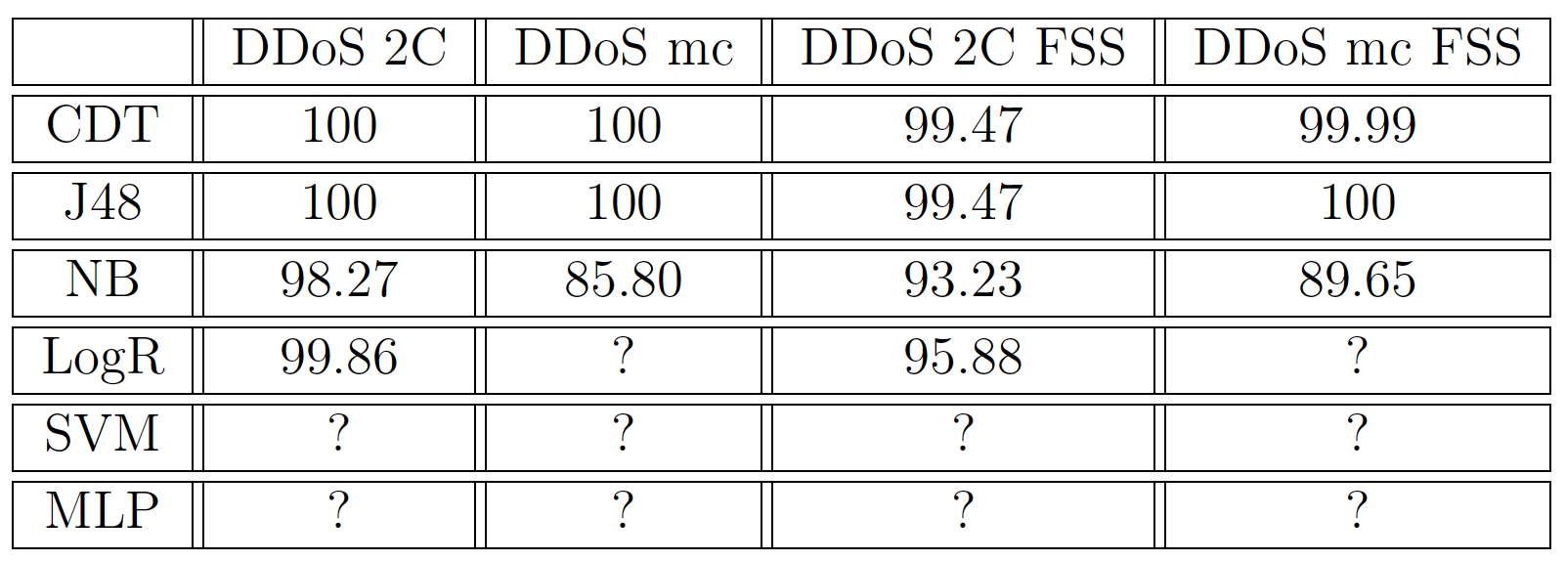
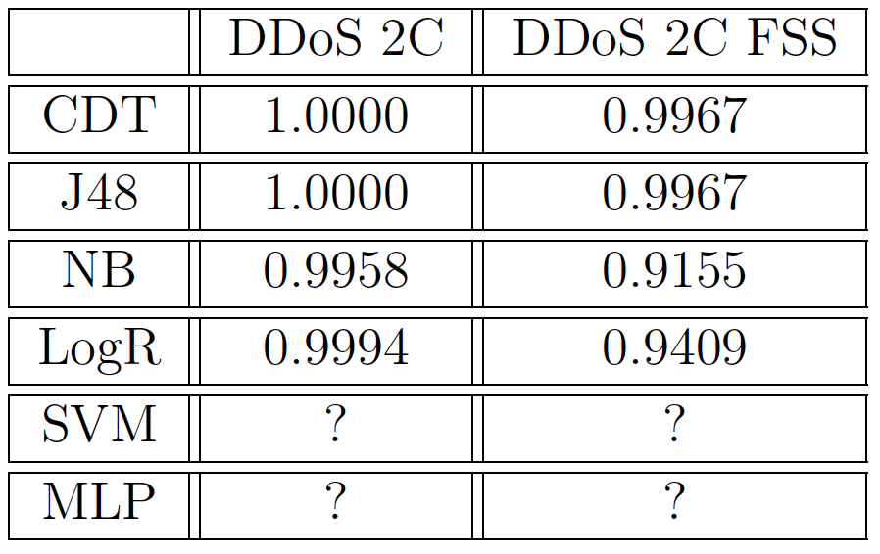
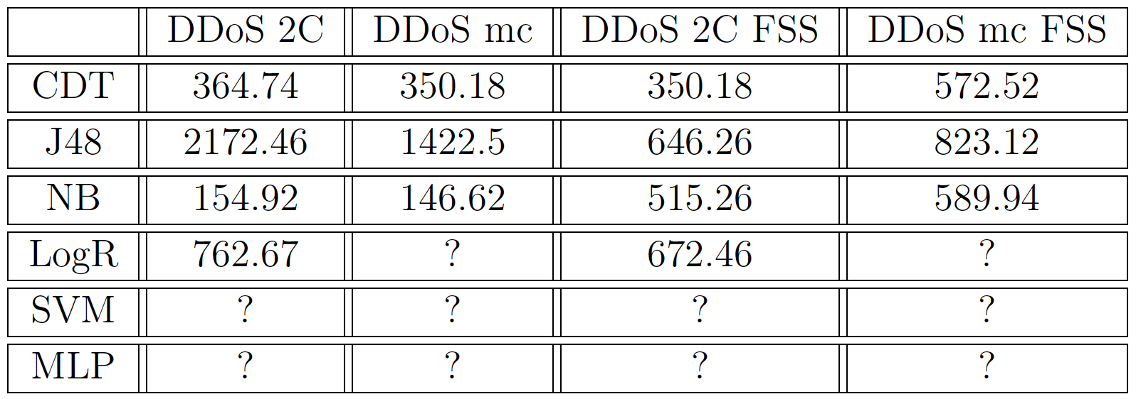
4.4 Resultados
Tabla 1. Precisión en tanto por cierto para cada clasificador en cada uno de los 4 casos de estudio.
Tabla 3. Área bajo la curva (AUC) para cada clasificador en cada uno de los 4 casos de estudio.
Tabla 2. Tiempo medio de entrenamiento para cada clasificador en cada uno de los 4 casos de estudio.
<number>/20
Notes:
1º Comentar los incentivos de los atacantes: financieros/económicos, venganza, ideológica, restos intelectuales o guerra cibernética

Slide 18
4.5 Evaluación
Para realizar una evaluación y comparación de los clasificadores se han usado 2 test estadísticos para comparar los métodos:
  La prueba de Friedman: una prueba no paramétrica que ordena los algoritmos de forma separada por cada conjunto de datos, al mejor resultado le asigna el orden 1, al segundo mejor el orden 2, etc. La hipótesis nula es que todos los clasificadores son equivalentes. Si se rechaza la hipótesis nula podemos comparar los resultados con el test de Nememyi.
  La prueba de Nemenyi: prueba destinada a encontrar los grupos de datos que difieren después de que una prueba estadística de comparaciones múltiples (como la prueba de Friedman) ha rechazado la hipótesis nula de que el rendimiento de las comparaciones en los grupos de los datos son similares.
<number>/20
Notes:
1º Comentar los incentivos de los atacantes: financieros/económicos, venganza, ideológica, restos intelectuales o guerra cibernética

Slide 19
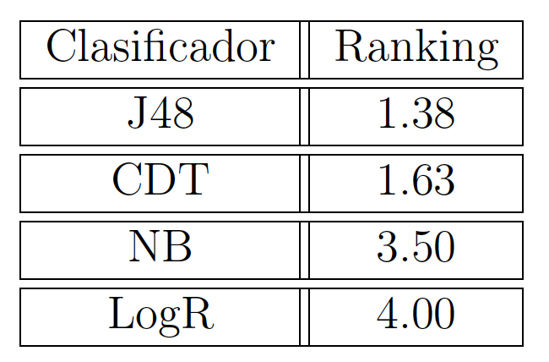
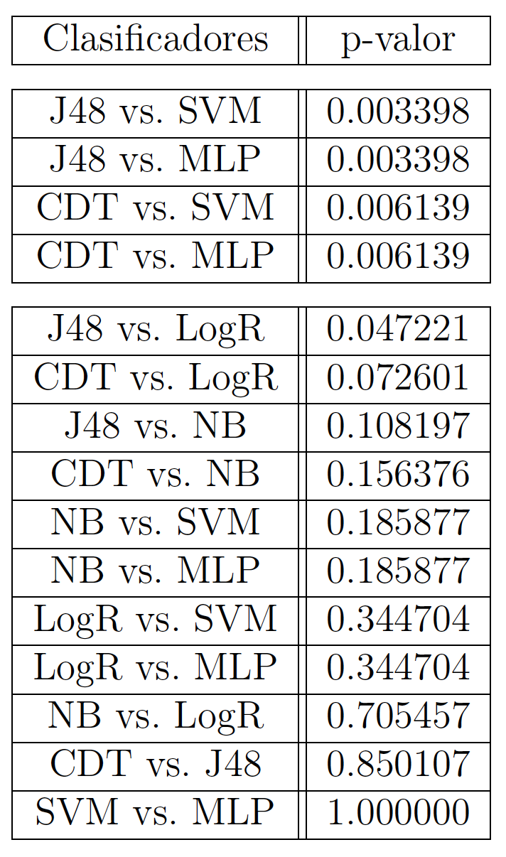
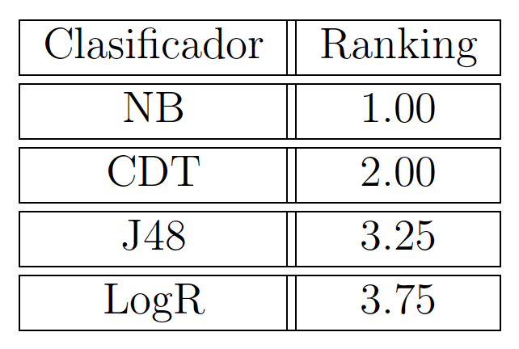
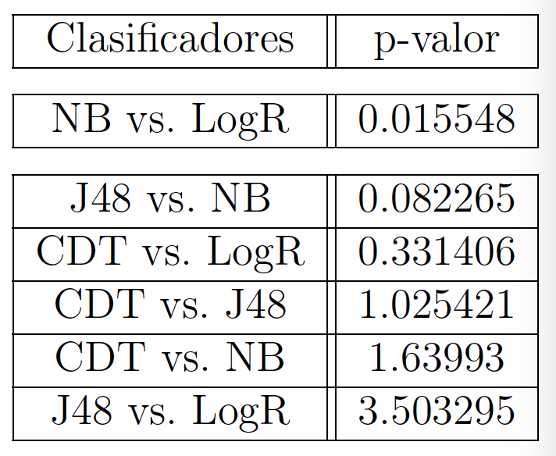
4.6 Resultados
Nota: la prueba de Nemenyi rechaza la hipótesis de que los algoritmos son equivalentes si el correspondiente pvalor es menor o igual que 0.006667 para la precisión y si el correspondiente p-valor es menor o igual que 0.016667 para el tiempo.
Tabla 1. Ranking medio de la prueba de Friedman para la precisión
Tabla 2. Ranking medio de la prueba de Friedman para el tiempo
Tabla 3. P-valores del test de Nemenyi para la precisión.
Tabla 4. P-valores del test de Nemenyi para el tiempo.
<number>/20
Notes:
1º Comentar los incentivos de los atacantes: financieros/económicos, venganza, ideológica, restos intelectuales o guerra cibernética

Slide 20
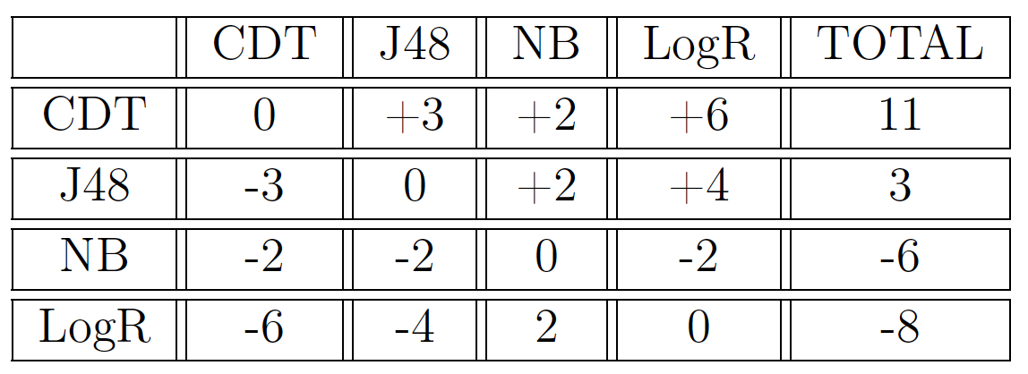
4.6 Resultados
Para acabar se va a comparar los resultados de cada clasificador en duelos por
parejas con un sencillo método basado en puntos en cada estudio para la precisión, el
tiempo y la curva AUC. Por cada caso:
  Al vencedor se le sumará un punto
  Al perdedor se le restará un punto
  En caso de empate ni se suma ni se resta
Tabla 1. Ranking de clasificadores basado en comparación por pares
<number>/20
Notes:
1º Comentar los incentivos de los atacantes: financieros/económicos, venganza, ideológica, restos intelectuales o guerra cibernética

Slide 21
5 Conclusiones y lineas futuras
La prevención de los ataques DDoS es fundamental para dar una rápida respuesta y poder detener el ataque antes de que sus efectos sean perjudiciales.
En general, el uso de clasificadores para la detección de ataques DDoS ha obtenido resultados favorables con una gran precisión y un rápida detección. Los que mejor resultados obtuvieron fueron el CDT y J48 en precisión y el CDT y NB en cuanto a tiempo.
Y en particular los CDT al poder verse como un cojunto de reglas compactadas en forma de arbol permiten extraer patrones de información en forma de reglas.
Los CDT se presentan como una muy buena opción para su implementación real ya que su precisión en relación a su coste computacional sobresale con una baja tasa de falsos positivos.
Ej: para la base de datos dicotómica sin FSS obtuvo una precisión del 100% con un tiempo de 365s, en torno a 6 veces menos que el J48.
<number>/20

Slide 22
5 Conclusiones y lineas futuras
Lineas futuras:
Contrastar los experimentos con más bases de datos DDoS, sintéticas o si pueden ser reales mejor.
Extrar reglas de los árboles de decisión y analizar que reconoce los patrones reales de ataques DDoS
Obtener resultados de tiempo y precisión para los CDT en esquemas mas complejos como Bagging o Boosting.
Crear un prototipo de IDS a partir de los patrones encontrados para probar su funcionamiento en entornos reales
<number>/20

